Slide 1
PERIODE 2
Terugblik
Les 5 Marketing (GT en BT)

Slide 2
Programma Periode 2
Les 1 Basis logistiek
Les 2 Handels- en leveringsvoorwaarden
Les 3 Logistiek & Transport
Les 4 Afzetmarkten
Les 5 Marketing
Les 6 Export
Les 7 Bedrijfsregistratie systemen
Les 8 Toets

Slide 3
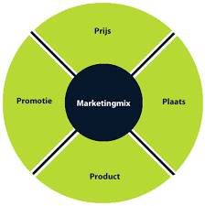
Marketing
Deze les
Uitleg Marketing Mix
Bedenken product of dienst
Uitwerken van Power Point
Presenteren

Slide 4
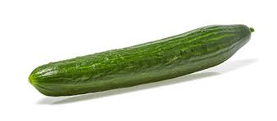
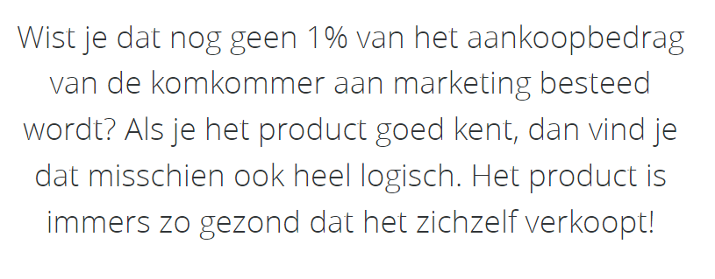
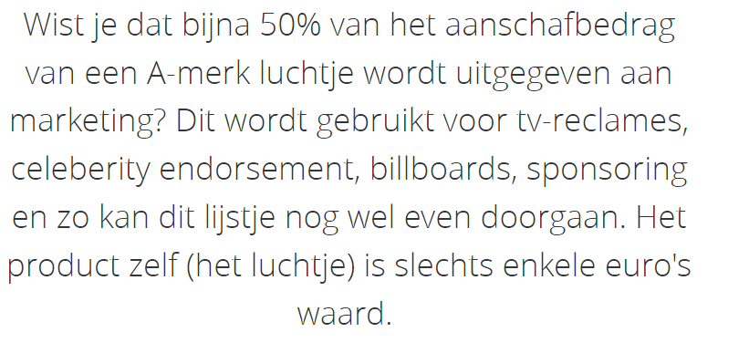
Marketing

Slide 5
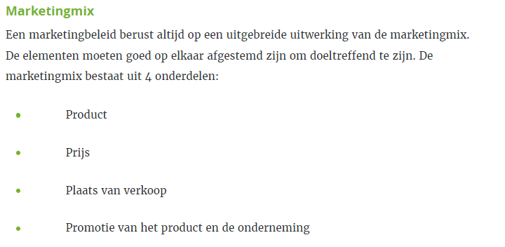
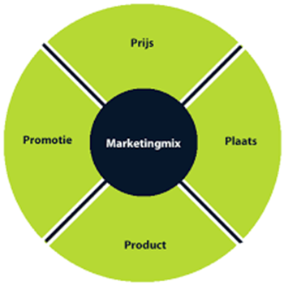
Marketing de MIX

Slide 6
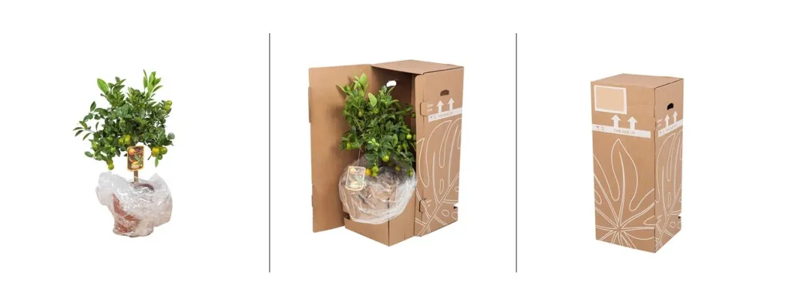
Marketing P van Product

Slide 7
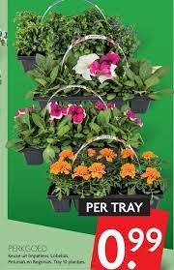
Marketing P van Prijs

Slide 8
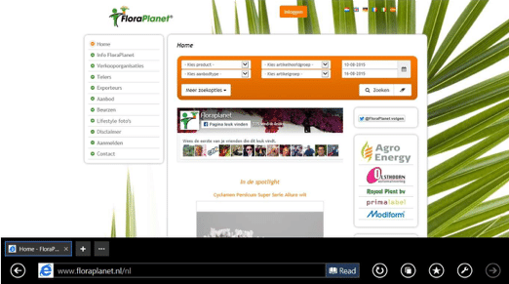
Marketing P van Plaats
Verkoop aan huis
Sommige kwekers verkopen al hun producten in hun eigen tuincentrum, bijvoorbeeld Souman. Je bedrijf moet dan fysiek er goed uitzien en je moet parkeerruimte etc faciliteren
Verkoop via veiling of bemiddeling
Er zijn kwekers die alles via een veiling of bemiddelingsbureau laten verkopen. Als bedrijf hoef je dan niet te investeren in fysieke zaken of een webshop.
Webshop/Online
Je kunt alles wat je produceert via een online voorraadsysteem online verkopen. Je moet veel investeren in vindbaarheid op het internet.
Brick & Click
Dit is een combinatie de eerste en derde optie

Slide 9
Marketing P van Promotie

Slide 10
Marketing P van Promotie
Reclame
Reclame prijst het product wordt aan. Dat kan op vele verschillende manieren
TV Reclame
Radio reclame
Print media advertentie
Online marketing
Social media marketing
Email marketing / direct mailing
Free publicity (via persberichten, events, stunts, guerilla acties, viral marketing )

Slide 11
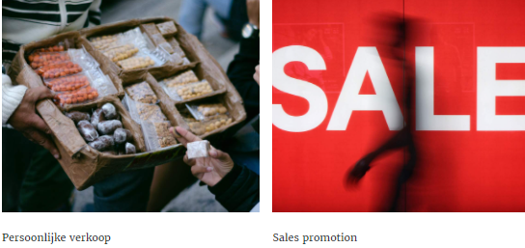
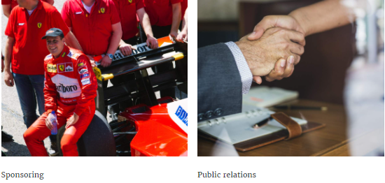
Marketing

Slide 12
Marketing Opdracht
Bedenk in jouw groepje een nieuwe dienst of nieuw product voor jouw bedrijf.
Werk de marketing mix hiervoor uit in het format in het verzamel arrangement.
Presenteer dit in de groep

Slide 13
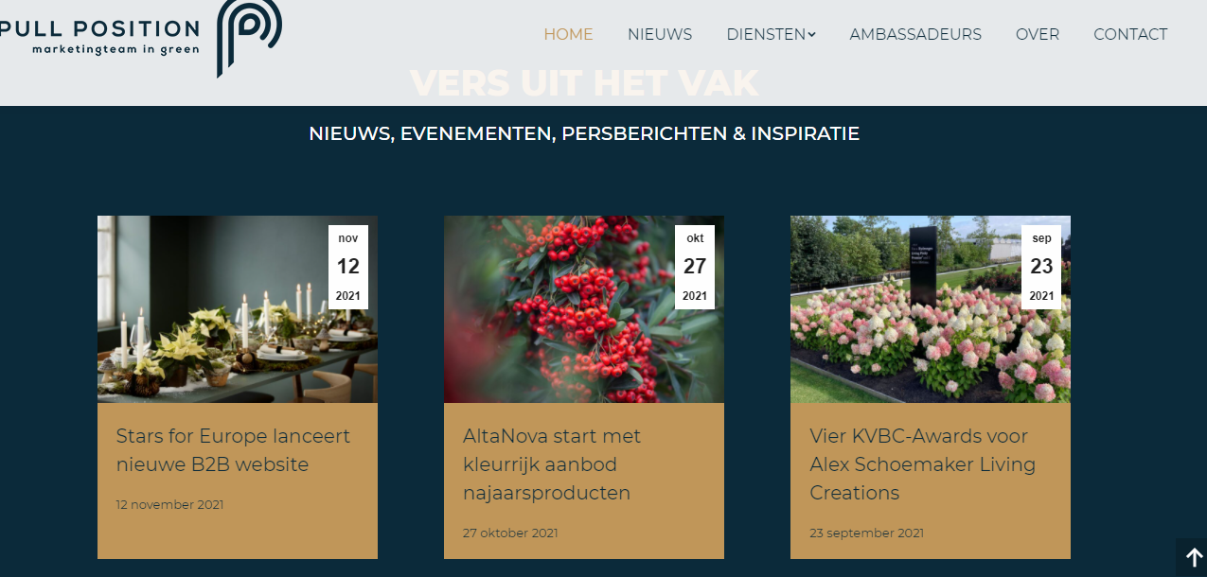
Thuis opdracht les 5 Boomteelt: Maak lesbrief 5 Glasteelt: Maak lesbrief 5

